Slide 1

Деление с остатком
Решение задач

Slide 3

Как называются компоненты при делении с остатком?
Делимое , делитель, неполное частное , остаток.

Slide 4
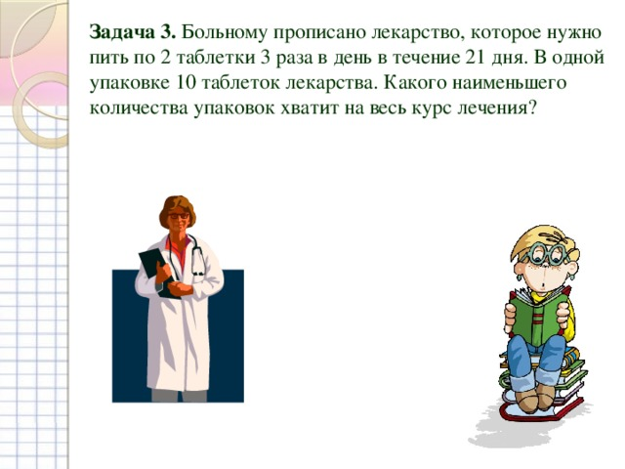

Slide 5
Вспомним правила при делении с остатком:
1.Если нам надо найти делимое, зная делитель, неполное частное и остаток. Надо перемножить делитель и неполное частное и
прибавить остаток.
2.Остаток обязательно должен быть
меньше делителя. Если в остатке
нуль, то делимое делится на делитель
нацело (без остатка).

Slide 6
Где в жизни вам может пригодиться деление с остатком? Приведите примеры
При покупке чего либо, в транспорте, при расчёте стройматериалов, при расчёте лекарств и тд

Slide 7
Алгоритм решения текстовой задачи:
I этап. Работа над условием задачи
Внимательно прочесть условие задачи.
Выяснить, какие объекты (или процессы) описывает данная задача.
Выяснить, какие величины характеризуют данный объект (процесс).
II этап. Поиск способа решения задачи
Установить зависимость между величинами, о которых идет речь в задаче.
Выбрать способ решения задачи и наметить план ее решения.
III этап. Реализация намеченного плана решения.
IV этап. Проверка решения
V этап. Исследование полученного решения.

Slide 8
Алгоритм решение задач на деление с остатком:
1 Внимательно прочитай задачу.
2. Определи объекты о которых идёт речь в задаче и связь между ними.
3. Составь план- условие задачи.
4. Реши задачу в соответствии с планом.
5 . Ещё раз внимательно прочитай вопрос к задаче, обдумай его, обсуди с соседом по парте и запиши правильный ответ.

Slide 9
Физкультминутка
Поднимает руки класс – это «раз».
Повернулась голова – это «два».
Руки вниз, вперед смотри – это «три».
Руки в стороны по - шире развернули на «четыре»,
С силой их к плечам прижать – это «пять».
Всем ребятам надо сесть – это «шесть».

Slide 10
№ 2. Теплоход рассчитан на 750 пассажиров и 25 членов команды. Каждая спасательная шлюпка может вместить 70 человек. Какое наименьшее число шлюпок должно быть на теплоходе, чтобы в случае необходимости в них можно было разместить всех пассажиров и всех членов команды?
№2
План решения:
1.Находим сколько всего человек вмещает теплоход?
2.Находим сколько понадобиться шлюпок вместимостью 70 чел, чтобы разместить всех?
3. Читаем ещё раз вопрос задачи, обдумываем ответ.
Решение:
1. 750+25= 775 (ч) вмещает теплоход.
2.775:70= 11(ш) понадобиться для перевозки 770 чел. и ещё одна шлюпка для перевозки оставшихся 5 человек.
Ответ:12 шлюпок.

Slide 11
№ 3. Шоколадка стоит 35 рублей. В воскресенье в супермаркете действует специальное предложение: заплатив за две шоколадки, покупатель получает три (одну в подарок). Сколько шоколадок можно получить на 200 рублей в воскресенье?
План решения:
2. Найдём, сколько шоколадок по 35 руб. можно купить на 200руб.
3. Найдём , сколько можно получить шоколадок в подарок, если за 2 купленные-1 в подарок.
3. Найдём, сколько всего можно получить шоколадок.
Решение:
1.200:35=5 (ш) можно купить за 200руб и получить сдачу 25 руб.
2. 5:2 = 2 (ш) можно получить в подарок и одна останется.
3. 5+2 = 7 (ш) можно получить в супермаркете в воскресенье.
Ответ: 7 шоколадок.

Slide 12
№ 4.Сырок стоит 7 рублей 20 копеек. Какое наибольшее число сырков можно купить на 60 рублей?
План :
1.Переведём все величины в копейки.
2. Найдём, сколько сырков можно купить на 60 руб.
3. Прочитаем внимательно вопрос задачи и правильно запишем ответ
Решение:
1. 7руб.20 коп.= 720коп. и 60руб=6000коп.
2.60 00: 720 =8 (с) можно купить на 60 руб, и 2руб.40 коп получить сдачи.
Ответ: 8 сырков.

Slide 13

Давайте подумаем….. …….
….Научился ли я решать задачи , которые изучали на уроке?
…..Что мне показалось самым сложным на уроке?
…..Что было интересно делать, а что нет?
…..Достигли ли вы поставленной цели?

Slide 14
Домашнее задание
№ 5.За какое время пешеход, идущий со скоростью 6 км/час, пройдет 18 км; 20 км; 21 км?
№ 6. Велосипедист едет со скоростью 24 км/час. Какое расстояние он преодолеет за 3 час; 3 час 15мин; 3 ч 20 мин; 3 час 45 мин?
№7 Арбуз был куплен за 62 руб. Какова его масса, если арбузы продавались по цене по 8 руб за 1 кг?

Slide 15
Спасибо за урок!

